Slide 1

Implementação da Base de Dados
Grupo 15:
Ana Teresa Gião A89536
Maria Beatriz Lacerda a89535
Francisco Franco A89458
Maria Barros A89525

Slide 2
Fases de Desenvolvimento
Apresentação do caso de estudo
Levantamento e Análise dos requisitos
Modelação Concetual
Modelação Lógica
Implementação Física

Slide 3


1. Caso de Estudo
“(...) um agrupamento chamado JC (...)”
“(...) um docente ensina várias turmas (...)”
“(...) existem três
escolas diferentes (...)”
“(...) um aluno só pertence a uma turma (...)”
Cliente:
Joaquim Carreira
Equipa

Slide 4

2. Levantamento e Análise de Requisitos
Docentes:
Números dos docentes
Nomes
Números de contribuinte
Dados das escolas

Slide 5

2. Levantamento e Análise de Requisitos
Alunos:
Números de alunos
Nomes
Idades
Emails
Médias
Dados das turmas
Dados das escolas

Slide 6

2. Levantamento e Análise de Requisitos
Escolas:
Números das escolas
Ruas
Códigos Postal
Telemóveis

Slide 7

2. Levantamento e Análise de Requisitos
Turmas:
Números de turmas
Números totais de alunos
Diretores de turma
Dados das escolas

Slide 8
3. Modelo Conceptual
A partir dos requisitos fornecidos pelo nosso cliente conseguimos retirar a informação e seguir os seguintes passos para a construção do nosso modelo conceptual:
Identificar e caracterizar as diferentes entidades
Identificar e caracterizar os diferentes relacionamentos entre entidades
Identificar o domínio dos atributos
Identificar as chaves candidatas e a chave primária das entidades
Validação do modelo

Slide 9
3.1 Identificar as entidades
Escola: Entidade que representa as várias escolas do nosso agrupamento
Aluno: Entidade que representa os vários alunos integrantes da nossa base de dados
Turma: Entidade que representa os conjuntos de alunos na base de dados
Docente: Entidade onde se encontra a informação dos docentes de uma dada escola.

Slide 10
3.1.1 Caracterização das entidades baseadas nos requisitos levantados
Escola
Docente
ID escola
Nome
Endereço (Rua e Código Postal)
Telemóvel
ID Docente
Nome
Nr. Contribuinte
Aluno
Turma
Nr Aluno
Nome
Idade
Email
Média
Nr da Turma
Nr de Alunos
Diretor de Turma

Slide 11
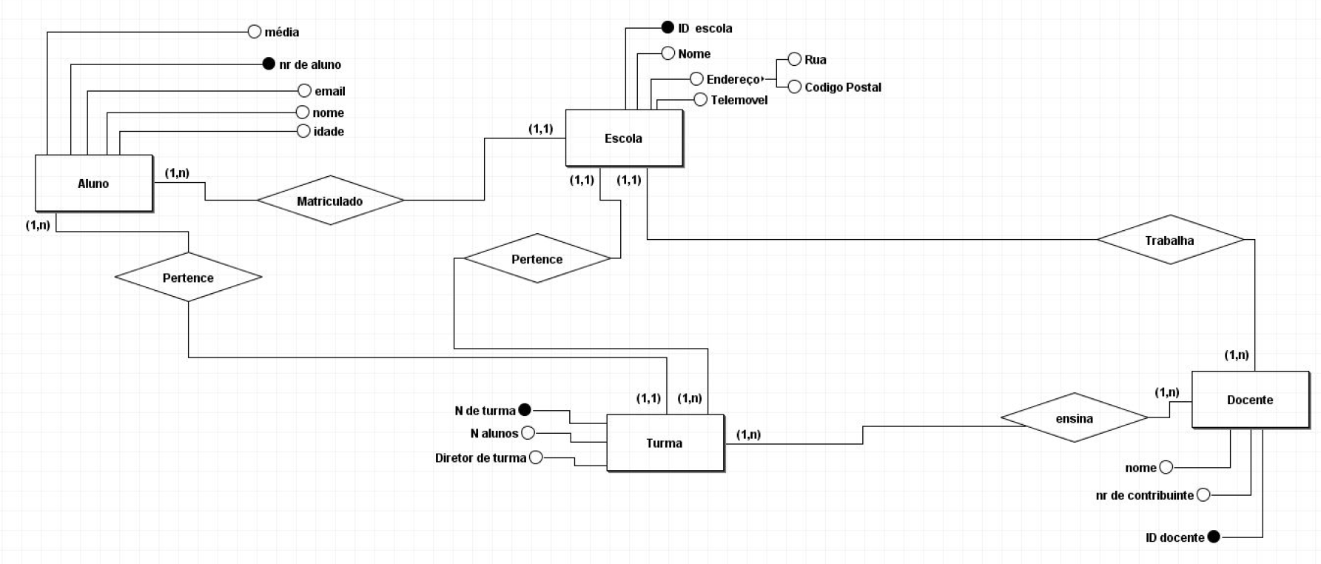
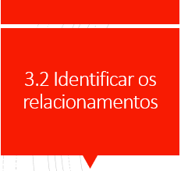
Escola e Aluno
Escola e Turma
Aluno e Turma
Docente e Turma
Escola e Docente

Slide 12
3. Modelação conceptual
3.2 Identificar os relacionamentos:
1 Escola tem matriculados N Alunos; 1 Aluno está matriculado em 1 Escola;
1 Turma contém N Alunos; 1 Aluno pertence a 1 Turma;
1 Escola contém N Turmas; 1 Turma pertence a 1 Escola;
Em 1 Escola trabalham N Docentes; 1 Docente trabalha em 1 Escola;
Em 1 Docente ensina 1 Turma; N Docentes ensinam N Turmas;

Slide 13
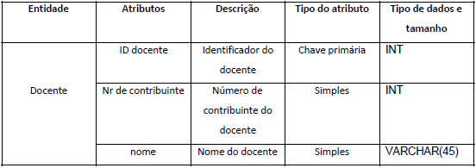
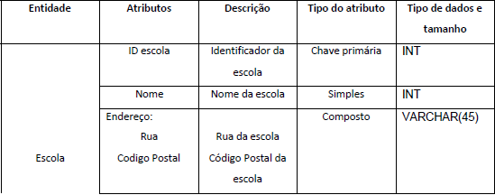
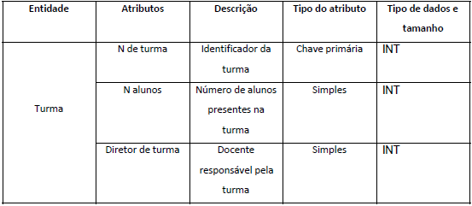

3.3 Identificação e associação de atributos aos tipos de entidades e relacionamentos

Slide 14
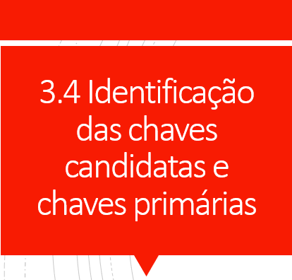
3.4 Identificação das chaves candidatas e chaves primárias

Slide 15
3.5 Validação do Modelo
Após a realização do modelo conceptual reunimos de novo com o nosso Cliente, o Sr. Joaquim, que nos deu a aprovação para passarmos ao próximo passo.

Slide 16
4. Modelação Lógica
Modelação Conceptual
Modelação Lógica
Segue-se a Modelação Lógica
Tendo terminado a fase da modelação Conceptual estamos preparados para começar a modelação lógica

Slide 17
4. Modelação Lógica
Para convertermos o nosso modelo conceptual para modelo lógico seguimos os seguintes passos:
Identificar as entidades fortes e entidades fracas
Identificar os diferentes tipos relacionamentos entre entidades

Slide 18
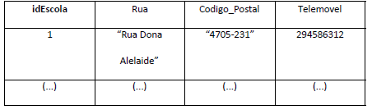
4.1 Tipos de Entidades
No nosso trabalho todas as entidades são fortes, visto que não dependem umas das outras e têm todas uma chave primária.
Assim, todas as nossa entidades do modelo conceptual serão tabelas no modelo lógico, em que as linhas representam um registo e as colunas um atributo, por exemplo:

Slide 19
4.2 Tipos de relacionamento
Teremos então 5 Tabelas no nosso modelo lógico:
Escola (Tem um relacionamento de 1:N com Aluno, Docente e Turma, sendo que a Escola é a entidade com cardinalidade 1. Assim todas essas tabelas terão uma chave estrangeira da tabela Escola)
Relacionamento de um para muitos (1:N)
Aluno (terá uma chave estrangeira advinda da Escola e outra advinda da Turma)
Docente (terá uma chave estrangeira advinda da Escola)
Turma (terá uma chave estrangeira advinda da Escola)
Relacionamento de muitos para muitos (N:M)
Ensina (terá duas chaves estrangeira, Turma e Docente, visto que estas duas entidades têm um relacionamento N para N)

Slide 20
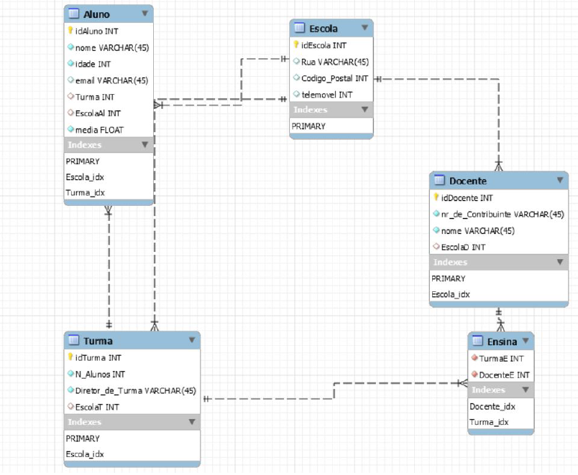

Slide 21
5. Implementação Física
Modelação Física
Modelação lógica
Segue-se a Implementação Física
Tendo o modelo lógico normalizado resta-nos convertê-lo em códigoSQL, povoar a base de dados com alguma informação.

Slide 22
5. Modelação Física
Para implementar o modelo físico da nossa base de dados seguimos os seguintes passos:
Criar as tabelas existentes no nosso modelo lógico
Povoamento da nossa base de dados
Tradução dos requisitos do cliente para SQL
Tradução das transações estabelecidas para SQL
Criação de índices
Estimativa do espaço em disco da base de dados e taxa de crescimento anual
Definição de vistas de utilização

Slide 23
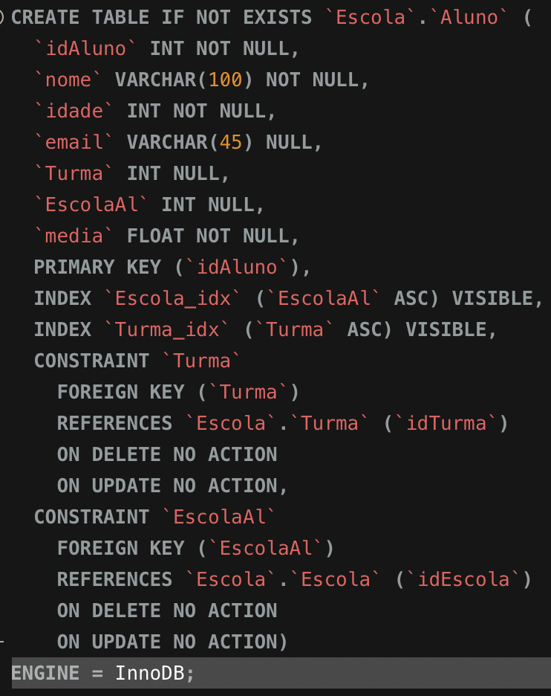
5.1. Criação das tabelas
Começamos por criar uma tabela por cada uma das nossas entidades:

Slide 24
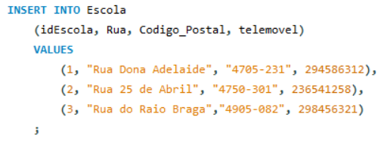
5.2 Povoamento da nossa base de dados
De seguida, povoamos a nossa base de dados tal como demonstra o exemplo:

Slide 25
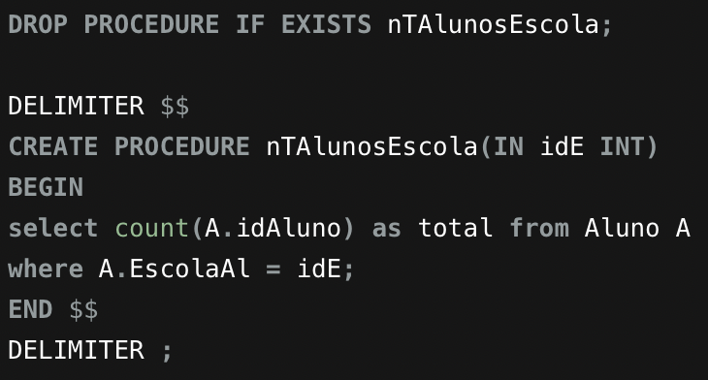
5.3 Querie 4 (com um procedimento)
Dado um Id de uma escola exibe o número de alunos da mesma

Slide 26
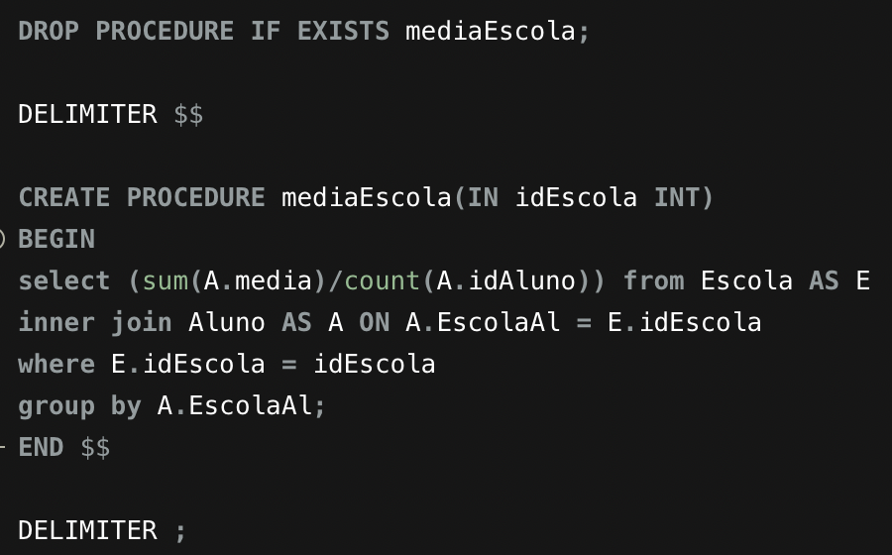
5.3 Querie 10 (com um procedimento)
Exibe a média de uma dada escola

Slide 27
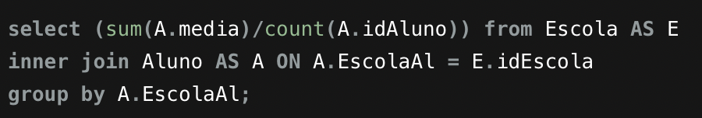
5.3 Querie 11
Exibe as médias de cada escola

Slide 28
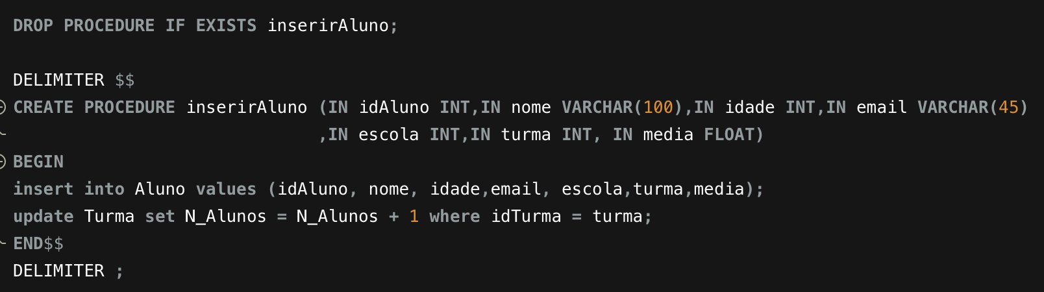
5.3 Inserir
Insere novo aluno numa tabela

Slide 29
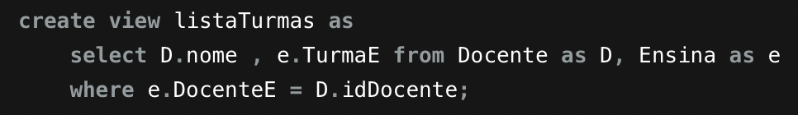
5.3 View
Exibe, para cada professor, que turmas leciona

Slide 30
Implementação da Base de Dados
Grupo 15:
Ana Teresa Gião A89536
Maria Beatriz Lacerda a89535
Francisco Francos A89458
Maria Barros A89525

